Slide 1
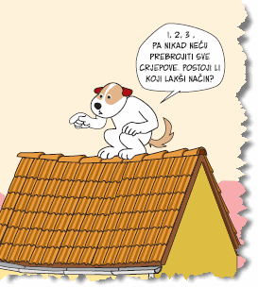
Četverokuti
Gabrijela Šitum, prof.

Slide 2
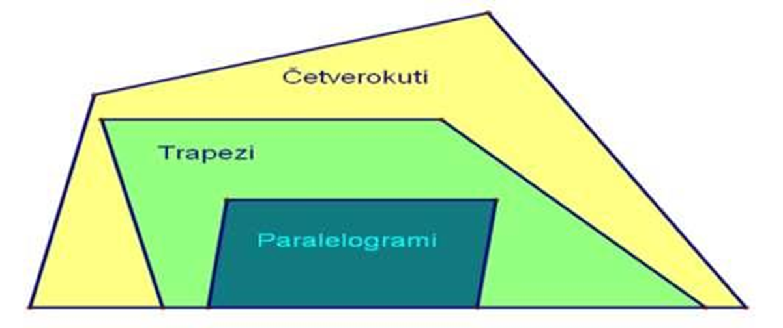
Četverokut
Četverokut je dio ravnine omeđen četirima dužinama. Pri tome dužine mogu imati zajedničke samo krajnje točke i nikoje dvije dužine ne smiju biti na istom pravcu.
Te dužine nazivamo stranicama četverokuta, a njihove krajnje točke vrhovima četverokuta.

Slide 3
Konveksan četverokut je četverokut kojemu su svi unutarnji kutovi manji od 180°.
Nekonveksan četverokut (vitoper) je četverokut koji ima jedan izbočeni kut.

Slide 4
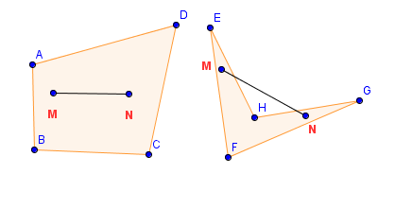
Konveksan i nekonveksan četverokut
Za bilo koje dvije točke M i N konveksnog četverokuta, sve točke dužine MN pripadaju tom četverokutu.
Postoje bar dvije točke M i N nekonveksnog četverokuta takve da postoji bar jedna točka dužine MN koja ne pripada zadanom četverokutu.

Slide 5
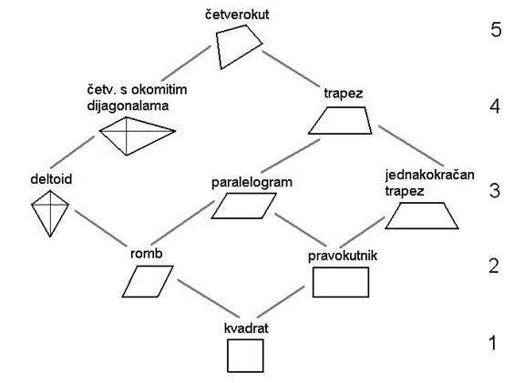
KLASIFIKACIJA ČETVEROKUTA

Slide 6
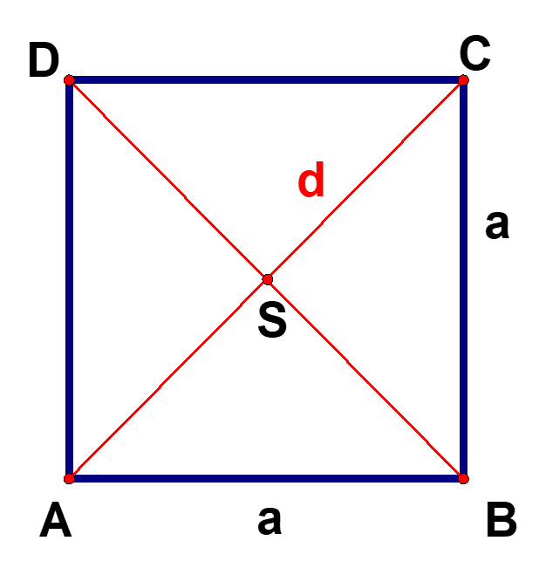
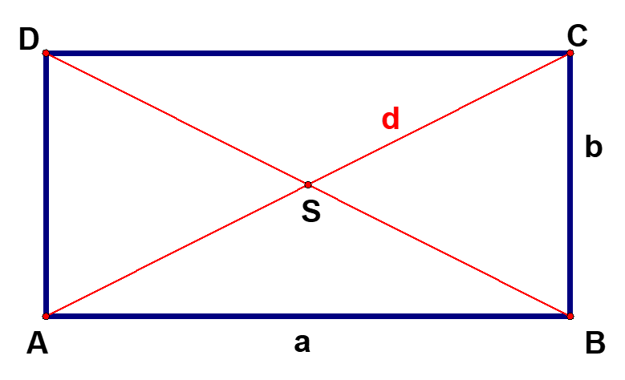
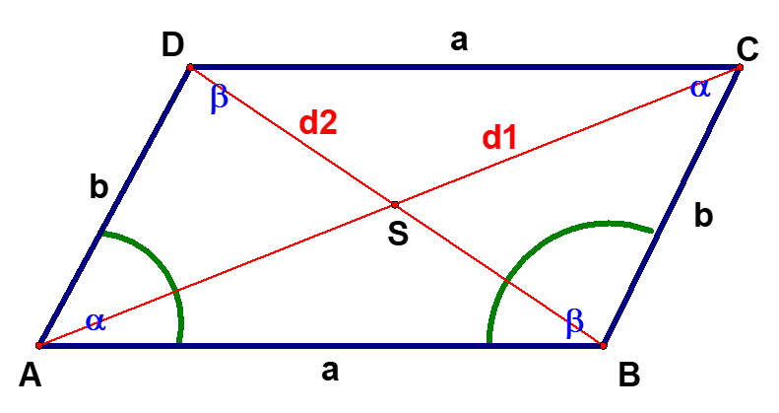
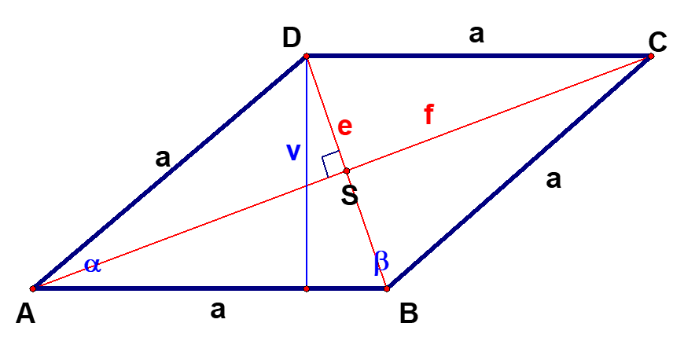
PODJELA ČETVEROKUTA PREMA BROJU PARALELNIH STRANICA
TRAPEZI
PARALELOGRAMI
TRAPEZOIDI
D
c
C
C
c
d
v
b
D
S
d1
S
b
d2
kvadrat
d
d2
d1
A
a
B
raznostranični trapez
A
a
D
B
D
c
C
d
c
pravokutnik
A
e
C
d
v
S
d1
b
trapezoid s okomitim dijagonalama
d2
f
a
b
A
a
B
pravokutni trapez
romboid (paralelogram)
B
D
D
c
C
b
b
b
v
S
d
b
A
e
C
d
f
romb
deltoid
a
a
A
a
B
jednakokračni trapez
B

Slide 7
Zadatak 1. Dokaži da zbroj mjera svih unutarnjih kutova u četverokutu iznosi 360°.
D
γ2
C
δ
γ1
α2
α1
β
A
B
Označimo unutarnje kutove četverokuta ABCD s α, β, γ, i δ. Povlačenjem dijagonale AC nastanu dva trokuta ∆ABC i ∆ACD.
Kutovi α i γ podijeljeni su redom na kutove α1 i α2 te γ1 i γ2.
Obzirom da je zbroj kutova u trokutu jednak 180° vrijedi:
α1 + β + γ1 = 180°
α2 + γ2 + δ = 180°
Zbrajanjem ovih dviju jednakosti vrijedi α1 + β + γ1 + α2 + γ2 + δ = 180°+ 180°
odnosno α + β + γ + δ = 360°.

Slide 8
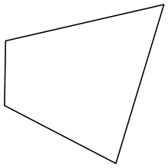
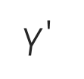
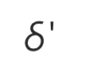
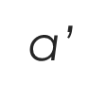
Dokaz: α' + β' + γ' + δ' = (180°- α) + (180°- β) + (180° - γ) + (180° - δ) = 180°- α + 180°- β + 180° - γ + 180° - δ = 720° - (α + β + γ + δ) = 720° - 360° = 360°
Zadatak 2. Dokaži da zbroj mjera vanjskih kutova četverokuta iznosi 360°.
γ
β
β'

Slide 9
PARALELOGRAM je četverokut koji nastaje u presjeku dviju pruga koje nisu međusobno paralelene. Svojstva paralelograma:
Nasuprotne stranice su jednakih duljina i paralelne.
Nasuprotni kutovi su jednakih kutnih mjera.
Susjedni kutovi su suplementarni.
Dijagonale se raspolavljaju u svom sjecištu.
D
a
C
β
α
d2
d1
b
S
b
α
β
A
a
B

Slide 10
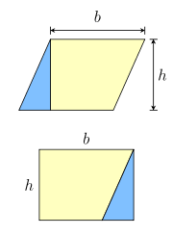
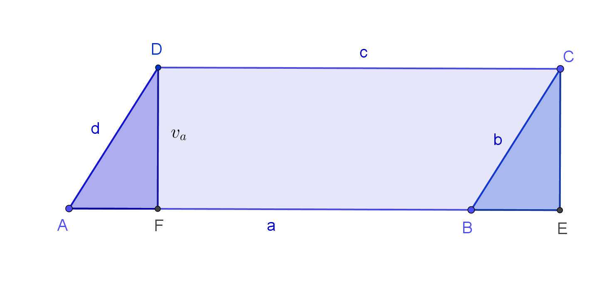
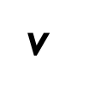
Površina paralelograma- dokaz bez riječi
a
v
a

Slide 11
Zadatak 3. Dokaži da se dijagonale paralelograma međusobno raspolavljaju u svom sjecištu.
Dokaz:
Neka je točka S sjecište dijagonala paralelograma ABCD. Dijagonala dijeli paralelogram na trokute ∆ABS i ∆SCD.
Vrijedi da je │AB│=│CD│i │AD│=│BC│. Pravci AC i BD su presječnice paralelnih pravaca AB i CD pa za veličine kutova trokuta ∆ABS i ∆SCD vrijedi ∠BAS = ∠SCD i ∠ABD = ∠BDC.
Po poučku SKS trokuti ∆ABS i ∆SCD sukladni, a odgovarajuće stranice jednake duljine: │AS│=│SC│ i │BS│ = │SD│.

Slide 12
Romb je paralelogram kojemu su sve stranice jednakih duljina.
Dijagonale romba su simetrale njegovih unutarnjih kutova i međusobno su okomite.
U romb se može upisati kružnica radijusa r= $\frac{v}{2}$
O=4⋅a
P=a⋅v
P=$\frac{e∙f}{2}$
D
a
C
e
f
a
v
S
a
α
β
A
a
B

Slide 13
Zadatak 4. Dokaži da se dijagonale romba sijeku pod pravim kutom.
Neka je točka S sjecište dijagonala romba ABCD.
Romb je paralelogram, a dijagonale paralelograma se raspolavljaju u svom sjecištu.
Po poučku S-S-S trokuti ∆ABS, ∆BCS, ∆CDS i ∆ASD su sukladni pa su i svi kutovi u vrhu S sukladni. Zbroj njhovih veličina je 360°, dakle svaki od njih iznosi 360º:4=90º.

Slide 14
Pravokutnik je paralelogram kojemu su svi unutarnji kutovi pravi.
Dijagonale pravokutnika jednakih du duljina i raspolavljaju se u svom sjecištu.
Oko pravokutnika se može opisati kružnica radijusa r=$\frac{d}{2}$
D
C
P= a∙b
O=2 ∙(a+b)
d
b
S
A
a
B

Slide 15
Zadatak 5. Dokaži da su dijagonale pravokutnika jednakih duljina.
Dokaz:
Neka je zadan proizvoljan pravokutnik ABCD. Dijagonale $\overline{AC}$ i $\overline{BD}$ dijele pravokutnik na trokute ∆ABC i ∆BCD. Vrijedi sljedeće:
│AB│ = │CD│
│BC│ je zajednička stranica trokuta ∆ABC i ∆BCD
|∠ABC| = |∠BCD|.
Po SKS poučku, trokuti ∆ABC i ∆BCD su sukladni pa je │AC│ = │BD│ tj.dijagonale
su jednake duljine.

Slide 16
Kvadrat je romb kojemu su dijagonale jednakih duljina.
Kvadrat je romb kojemu su svi unutarnji kutovi pravi.
Kvadrat je pravokutnik kojemu su sve stranice jednakih duljina.
Kvadratu se može upisati kružnica radijusa r=$\frac{a}{2}$ i opisati kružnica radijusa r=$\frac{d}{2}$ .
D
C
P=$a^{2}$
P= $\frac{d^{2}}{2}$
O=4$∙a$
d
a
S
A
a
B

Slide 17
Trapez je četvorokut koji ima barem jedan par paralelnih stranica.
Unutarnji kutovi trapeza uz isti krak su suplementarni
α+δ=180º i β+γ=180º
Srednjica trapeza je dužina koja spaja polovišta krakova trapeza
s=$\frac{\text{a}+\text{c}}{2}$
P=s∙v
O=a+b+c+d
D
c
C
δ
γ
d
v
S
d1
b
d2
α
β
A
a
B

Slide 18
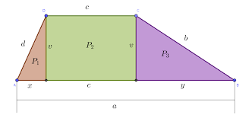
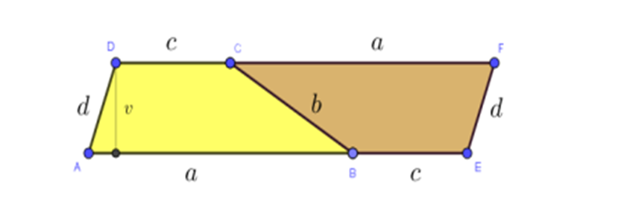
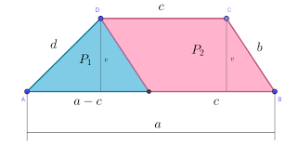
Površina trapeza

Slide 19
Zadatak 6. Dokaži da je formula za površinu trapeza P=$\frac{a+c}{2}$∙v, gdje su a i c osnovice trapeza, a v visina trapeza.
Dijagonala $\overline{BD}$dijeli trapez na dva trokuta, $∆ ABD i ∆ BCD$.
Oba trokuta imaju jednaku visinu v
P $∆ ABD$ =$\frac{a∙v}{2}$ , a P $∆ BCD$ =$\frac{c∙v}{2}$
Površina trapeza jednaka je zbroju tih dviju površina
P= $\frac{a∙v}{2}$ + $\frac{c∙v}{2}$ = $\frac{a+c}{2}∙v$

Slide 20
Jednakokračni trapez
Kutovi jednakokračnog trapeza uz istu osnovicu jednakih su kutnih mjera.
Dijagonale jednakokračnog trapeza su jednakih duljina.
Oko jednakokračnog trapeza može se opisati kružnica.
Simetrale oba kraka i simetrala osnovica sijeku se u jednoj točki.
D
c
C
β
β
b
v
S
d
b
d
α
A
a
B

Slide 21
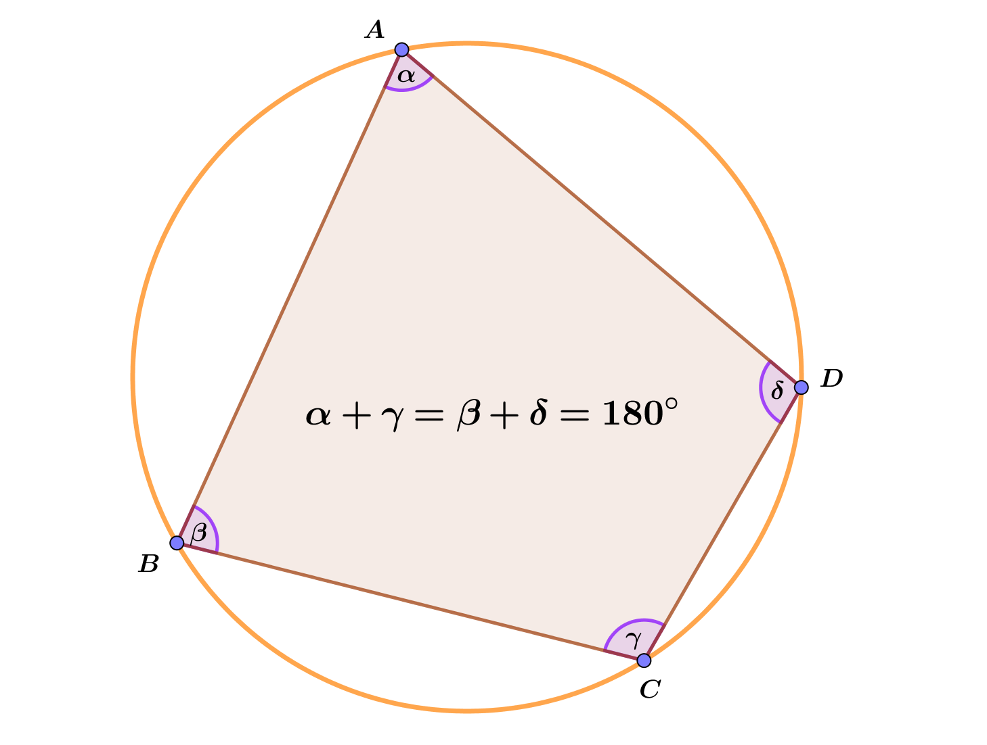
Tetivni četverokut
Četverokut kojemu se može opisati kružnica naziva se tetivni četverokut.
Primjeri:
-kvadrat
-pravokutnik
-jednakokračni trapez

Slide 22
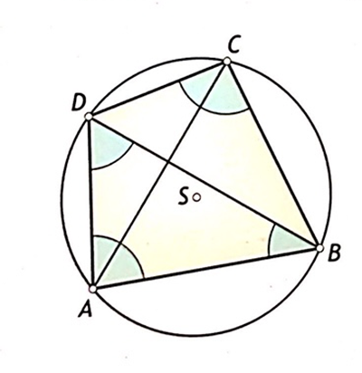
Zadatak 7. Dokaži da je zbroj dvaju nasuprotnih kutova u tetivnom četverokutu jednak 180º.
∠BCA $≅$ ∠BDA jer su to obodni kutovi nad tetivom $\overline{AB .}$
Vrijedi također ∠ACD $≅$ ∠ABD jer su to obodni kutovi nad tetivom $\overline{AD .}$ Sada imamo: ∠DAB+∠BCD = ∠DAB+ ∠ACD + ∠BCA = ∠DAB+ ∠ABD + ∠BDA .
Ovaj posljednji zbroj je zbroj kutova u trokutu ABD, a on iznosi 180º.
Time je dokaz proveden.

Slide 23
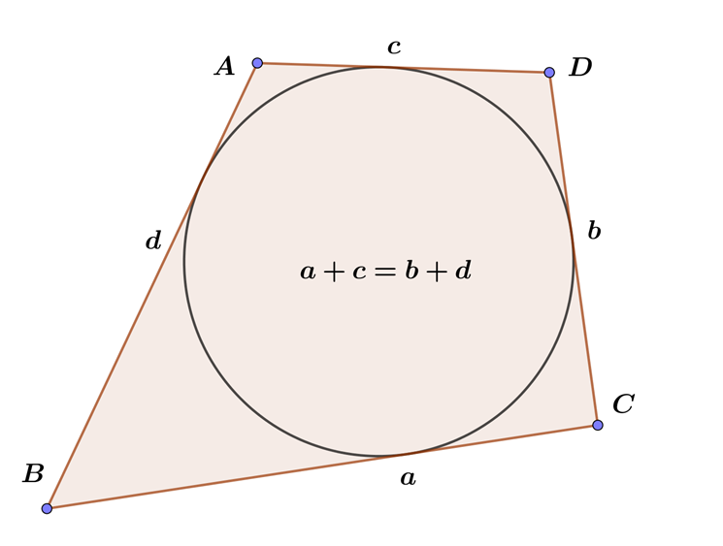
Tangencijalni četverokut
Četverokut kojemu se može upisati kružnica naziva se tangencijalni četverokut.
Poučak o tangencijalnom četverokutu:
Naka su a, b, c i d redom stranice tangencijalnog četverokuta onda vrijedi a+c=b+d .
Primjeri:
-kvadrat
-romb
-deltoid

Slide 24
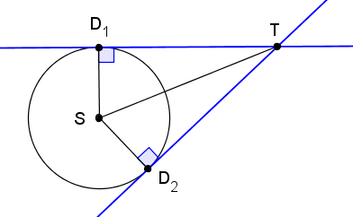
Zadatak 8. Naka su $\overline{AB}$, $\overline{BC }$, $\overline{CD}$ i $\overline{DA}$ redom stranice tangencijalnog četverokuta onda vrijedi |AB|+ |CD|= |AD|+ |BC|. Dokaži.
Dokaz ovog poučka temelji se na činjenici da su dirališta tangeti povučenih na kružnicu k iz točke T jednako su udaljena od točke T, tj $|TD$1|= $|TD$2 |.
Tvrdnja se dokazuje iz sukladnosti pravokutnih trokuta SD2T i STD1.
Primjenimo li prethodnu činjenicu na tangencijalni četverokut imat ćemo :
|AB|+ |CD|=(x+y) +(v+u) = (x+v) +(y+u) = |AD|+ |BC|

Slide 25
Zadatci s natjecanja
Zadatak 9. ( Općinsko 2003.) Opseg romba je 52 cm, a opseg jednog od trokuta koji nastaje povlačenjem dijagonala je 30 cm. Izračunaj površinu romba.
Rješenje:
$a+\frac{e}{2}+\frac{f}{2} =30 cm$
$\frac{e}{2}+\frac{f}{2}= 30 cm−13 cm=17 cm$
$$e+f=34 cm$$
Primjenom Pitagorinog poučka dobivamo
${ (\frac{e}{2})}^{2}$+ ${(\frac{f}{2})}^{2}$=$a^{2}$
${ e}^{2}+$ $f^{2}=4a^{2}$=676
${(e+f)}^{2}$= $e^{2}+$ $f^{2}$+2ef
${34 }^{2}$=$676 +2ef$
$2ef$=$1156−676$
$2ef$=$480$
$P=\frac{ef}{2}=120cm^{2}$ -površina romba
$$\frac{f}{2}$$
a
Iz opsega dobijemo da je stranica romba a= 13 cm.
Dijagonalama je romb podjeljen na 4 sukladna pravokutna trokuta stranica a, $\frac{e}{2}, \frac{f}{2}$.

Slide 26
Zadatak 10. (Školsko 2014.) Pravokutniku je opisana kružnica. Duljine susjednih stranica pravokutnika odnose se kao 4 : 3. Površina pravokutnika iznosi 108 cm2 . Izračunaj površinu neosjenčanog dijela kruga.

Slide 27
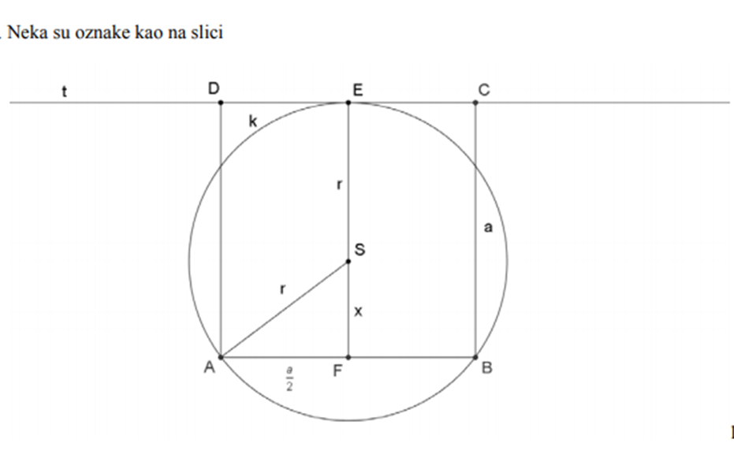
Zadatak 11.(Županijsko 2013.)Dva vrha kvadrata leže na kružnici polumjera r, a druga dva vrha leže na tangenti te kružnice. Odredi duljinu stranice kvadrata.

Slide 28
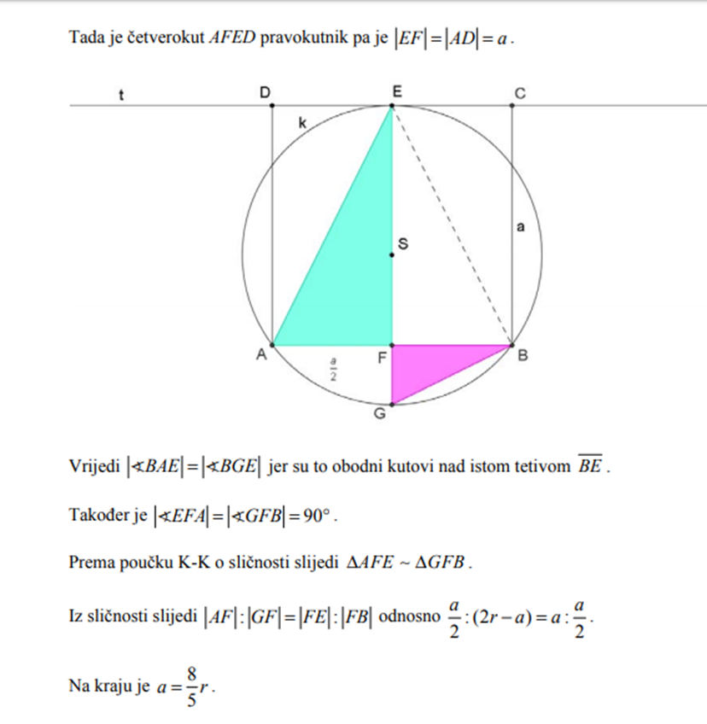

Slide 29
Zadatak 12.(Županijsko 2015.) Četverokut ABCD na slici je kvadrat. Dužina $\overline{AF}$ okomita je na dužinu $\overline{BE}$ , pri čemu je |AF| = 4 cm i |BF| = 3 cm. Kolika je duljina dužine $\overline{EC}$ ?
Rješenje:
Trokut ABF je pravokutan, a hipotenuza tog trokuta je stranica kvadrata ABCD.
Primjenom Pitagorinog poučka na trokut ABF dobivamo ${\text{|}\text{AB}\text{|}}^{2}$=$3^{2}$+$4^{2 }$=25, tj. duljina stranice kvadrata je |AB|= 5 cm.
Pravac EB je presječnica paralelnih pravaca AB i CD pa je ∠ FBA$≅$ ∠ BEC .
Pravokutni trokuti ∆ABF i ∆BEC imaju dva para sukladnih kutova
∠ FBA $≅$∠ BEC i ∠ AFB $≅$∠ ECB pa su prema poučku K-K o sličnosti ta dva trokuta slična.
Duljine odgovarajućih stranica trokuta ∆ABF i ∆BEC su proporcionalne, tj. vrijedi |BF|: |EC|= |AF|:| BC|
Uvrštavanjem poznatih podataka nalazimo 3: |EC|= 4:5.
Onda slijedi |EC| = 15 : 4 = 3.75 cm.
D
E
C
4cm
F
a
3cm
A
a
B

Slide 30
Zadatak 13. (Županijsko 2010.) Dijagonale jednakokračnog trapeza ABCD su međusobno okomite i sijeku se u točki S. Odredi duljinu dijagonale trapeza ako je |CS|: |SA| = 7: 17, a opseg trapeza 50√2 mm.
Rješenje:
Kako je trapez jednakokračan, onda je |AD| = |BC| i |∢DAB| = |∢ABC|.
S obzirom da je stranica AB zajednička trokutima ∆𝐴BD i ∆ABC, prema poučku S-K-S o sukladnosti slijedi ∆ABD ≅ ∆BAC. To znači da je |AC| = |BD| i |∢ABD| = |∢BAC|=$∝$. Dakle, trokut ∆ABS je jednakokračan pravokutan.
Zato možemo pisati |AS| = |BS| = 17𝑥, |CS| = |DS| = 7𝑥, 𝑥 ∈ ℝ+.
Prema Pitagorinom poučku slijedi $a^{2}$ = ${(17x)}^{2}$+ ${(17x)}^{2}$odnosno 𝑎= 17𝑥√2 mm. Slično slijedi 𝑐 = 7𝑥√2 mm i 𝑏 = 13𝑥√2 mm.
Budući da je opseg trapeza 𝑂 = 50√2, onda je 17𝑥√2 + 2 ∙ 13𝑥√2 + 7𝑥√2 = 50√2 odnosno 𝑥 = 1.
Dalje je |AC| = |BD| = 17𝑥 + 7𝑥 = 24𝑥 = 24.
Dijagonale trapeza su duljine 24 mm.
D
c
C
b
S
b
α
α
A
a
B

Slide 31
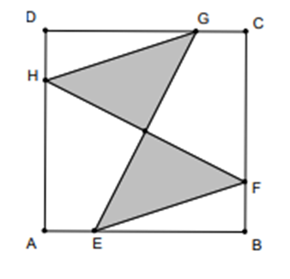
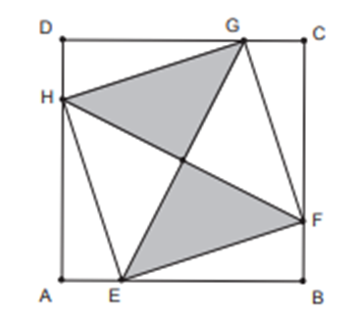
Zadatak 14.(županijsko 2016.) Kvadrat ABCD ima površinu 80 cm² . Točke E, F, G i H nalaze se na stranicama kvadrata i vrijedi |AE|=| BF|=|CG|=|DH| . Ako je |BE|=3∙|EA|, kolika je površina zatamnjenog dijela?
Rješenje:
Neka je a duljina stranice kvadrata.
Tada je|AE|=|BF|=|CG|=| DH|=$\frac{1}{4}a$
|BE|=|CF|=|DG|=| AH|=$\frac{3}{4}a$
Trokuti ∆DHAE , ∆DEBF , ∆DFCG i ∆DGDH su međusobno sukladni (pravokutni trokuti sa sukladnim stranicama duljina $\frac{1}{4}a$ i $\frac{3}{4}a$ , prema poučku S-K-S o sukladnosti).
Iz sukladnosti tih trokuta slijedi |FE|=|GF| =|HG|=|EH|=x .
Promotrimo trokut ∆ DHAE . Neka je |∢AEH|= $α$i |∢EHA|= $β.$ Vrijedi $α$ +$β$= 90°.
Zbog sukladnosti trokuta ∆DHAE i ∆DEBF je |∢BEF|= $β$.

Slide 32
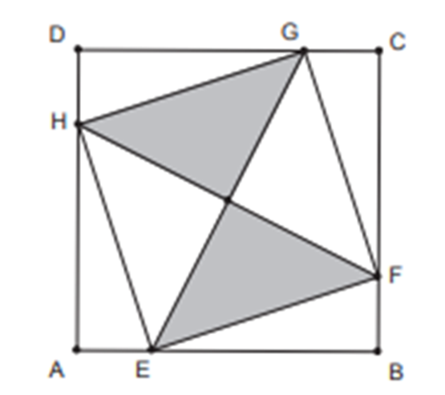
Zato je |∢HEF|= 180º$−(α\text{ +}β$)=180º-90º=90º
Na isti način može se pokazati da je |∢EFG|= |∢FGH|=|∢GHE|=90 °
Četverokut EFGH je kvadrat jer ima sve stranice jednake duljine i sve kutove prave. Zatamnjeni dio čini polovinu kvadrata EFGH.
Primjenom Pitagorinog poučka na trokut DHAE dobivamo${\text{ (}\frac{1}{4}a)}^{2}$ + ${\text{ (}\frac{3}{4}a)}^{2}$ =$x^{2}$
$x^{2}$ ${ \text{=}\frac{5}{8}a}^{2}$
Kako je $a^{2}$ =80, slijedi $x^{2}=50$
Površina kvadrata EFGH iznosi 50 cm² , a zatamnjenog dijela 25 cm² .

Slide 33
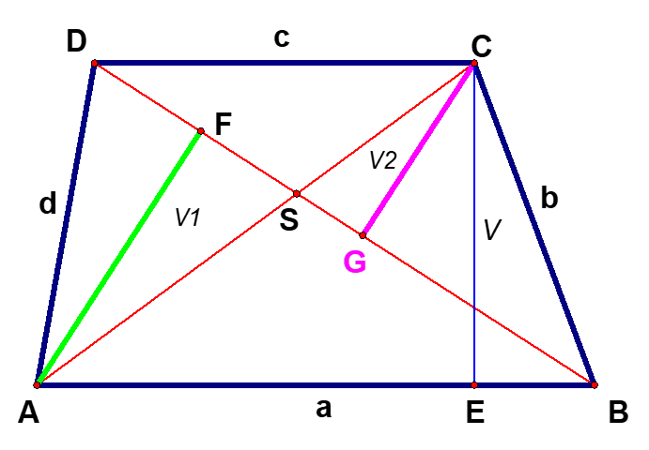
Zadatak 15**. (županijsko 2019.) Dijagonale trapeza ABCD s osnovicama $\overline{AB}$ i $\overline{CD}$ sijeku se u točki S. Označimo s P1 površinu trokuta $∆$ABS , s P2 površinu trokuta $∆$CDS i s P površinu trapeza ABCD. Dokaži da je P=${(√\text{P}\text{1+√}\text{P}\text{2)}}^{2}$.
Dokaz:
Površine trokuta ΔABD i ΔABC su jednake (trokuti imaju zajedničku stranicu $\overline{AB}$ , i visinu v, koja je i visina trapeza).
Promotrimo trokute ΔASD i ΔBCS. Za njihove površine vrijedi:
PΔASD= PΔABD –PΔABS= PΔABC - PΔABS =PΔBCS tj. trokuti ΔASD i ΔBCS imaju jednake površine koju ćemo označiti s P3 .

Slide 34
Trokuti ΔASD i ΔABS imaju zajedničku visinu iz vrha A duljine v1 pa možemo površine trokuta zapisati kao:
PΔASD=P3 =$\frac{|SD|∙V1}{2}$ i PΔABS=P1=$\frac{|SB|∙V1}{2}$
Slijedi da je P3:P1= |SD|:|SB| .
Trokuti ΔCDS i ΔBCS imaju zajedničku visinu iz vrha C duljine v2 pa možemo površine trokuta zapisati kao:
PΔCDS=P2 =$\frac{|SD|∙V2}{2}$ i PΔBCS=P3=$\frac{|SB|∙V2}{2}$
Slijedi da je P2:P3= |SD|:|SB| .
Dakle P3:P1= P2:P3 $⇒$ ${\text{(}\text{P}\text{3)}}^{2}$= P1∙ P2$⇒$ P3=$\sqrt{\text{P}\text{1}\text{∙ }\text{P}\text{2}}$
Površina trapeza ABCD jednaka je
P= PΔABS+ PΔCDS+ PΔASD+ PΔBCS=
P1+P2+2∙P3= P1+P2+2$∙\sqrt{\text{P}\text{1∙}\text{P}\text{2}}$= $( {\sqrt{\text{P}\text{1}})}^{2}+$ $( {\sqrt{\text{P}\text{2}})}^{2}$+2∙$\sqrt{\text{P}\text{1∙}\text{P}\text{2}}$= $( {\sqrt{\text{P}\text{1}})}^{2}+$ 2∙$\sqrt{\text{P}\text{1∙}\text{P}\text{2}}$+ $( {\sqrt{\text{P}\text{2}})}^{2}$= $( {\sqrt{\text{P}\text{1}}+\sqrt{\text{P}\text{2}})}^{2}$
D
c
C
F
V2
d
b
V1
S
V
G
A
a
E
B

